Slide 1
OSSERVATORIO SULLA COMPETITIVITÀ DELLE REGIONI DEL VINO
Piemonte
DENIS PANTINI
Responsabile Nomisma Wine Monitor
Torino, 4 aprile 2024

Slide 2
TOPICS
01
Scenario di mercato
02
Performances e competitività
03
Posizionamento
Notes:
<numero>

Slide 3
IMPORT VINO 2023: IN CALO VS 2022 MA IN CRESCITA SE CONFRONTATO CON 2021. VINO ITALIANO CRESCE IN UK, FRANCIA E BRASILE
Import Totale Vino : variazione % valori
2023 vs 2022
Import Totale Vino Top 12 mkt
(Miliardi di euro)
Fonte: Nomisma Wine Monitor su dati doganali

Slide 4
LA RIDUZIONE TOCCA SOPRATTUTTO I VINI FERMI, MENTRE PER GLI SPUMANTI SI REGISTRANO CRESCITE IN DIVERSI PAESI
Import da Mondo vs Italia: variazione 2023 vs 2022 (% sui valori)
Fermi & Frizzanti
Spumanti
Fonte: Nomisma Wine Monitor su dati doganali

Slide 5
ALLA FINE TUTTI GLI ESPORTATORI SONO STATI TOCCATI DAL CALO DELLE IMPORTAZIONI. L’ITALIA E’ IL PAESE CHE HA PERSO MENO
Export totale vino: variazione % 2023 vs 2022
Fonte: Nomisma Wine Monitor su dati doganali

Slide 6
IL CALO RIGUARDA PRINCIPALMENTE I VINI ROSSI…A LIVELLO GLOBALE
Export vini imbottigliati per colore: variazione % sui volumi 2023 vs 2022
Fonte: Nomisma Wine Monitor su dati doganali

Slide 7
GDO ITALIA: DOPO IL «BOOM» REGISTRATO DURANTE IL COVID, LE VENDITE DI VINO SI SONO RIALLINEATE, PERO’ CON DIFFERENZE RILEVANTI PER CATEGORIA
Italia, vendite GDO: trend volumi (2018=100)
+36%
+3%
+1%
-1%
-11%
Fonte: Nomisma Wine Monitor su dati NIQ; * compreso Champagne

Slide 8
I CONSUMI FUORI-CASA SONO TORNATI AI LIVELLI PRE-COVID, ANCHE GRAZIE AL RITORNO DEI TURISTI STRANIERI
Consumi on-trade di food&wine
(Miliardi di euro)
Turisti in Italia per provenienza
(Milioni di arrivi)
Fonte: Nomisma Wine Monitor su dati Istat

Slide 9
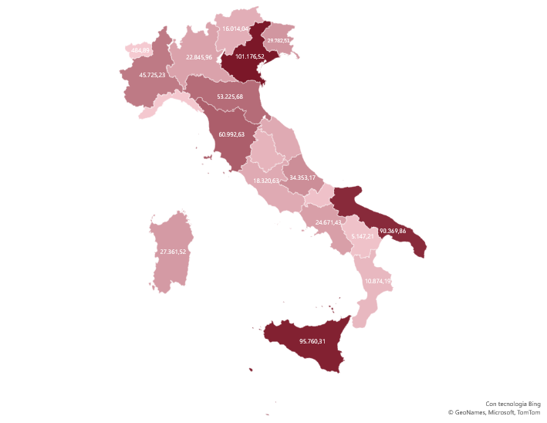
IN PIEMONTE, IL VIGNETO SI MANTIENE COSTANTE E RAPPRESENTA IL SESTO A LIVELLO ITALIANO PER ESTENSIONE
Piemonte: evoluzione della superficie a vite da vino (ettari)
Fonte: Nomisma Wine Monitor su dati Agea

Slide 10
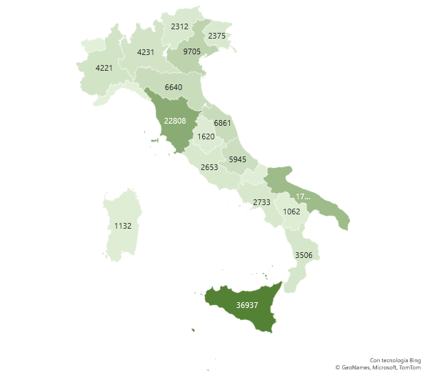
NEL DECENNIO, CRESCE INVECE LA SUPERFICIE COLTIVATA A BIOLOGICO
Piemonte: evoluzione della superficie a vite da vino BIO (ettari)
+305%
Fonte: Nomisma Wine Monitor su dati SINAB

Slide 11
IN PIEMONTE, LA PRODUZIONE DI VINO E’ QUASI TUTTA DOP
Produzione di vino per marchio di qualità
(% sui volumi 2023)
Produzione di vino per colore
(% sui volumi 2023)
Fonte: Nomisma Wine Monitor su dati Agea

Slide 12
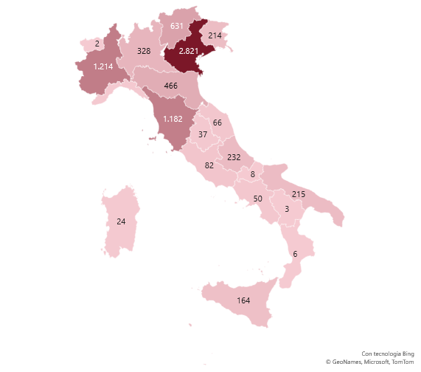
PIEMONTE SECONDA REGIONE PER VALORE EXPORT DI VINO, IN CINQUE ANNI CRESCITA DEL 19%
Piemonte: evoluzione dell’export di vino
(Milioni di euro)
Fonte: Nomisma Wine Monitor su dati Istat

Slide 13
NEGLI ULTIMI 5 ANNI, EXPORT DI ROSSI DOP IN CRESCITA A VALORE DEL 50%
Piemonte: export di ROSSI DOP
Piemonte: export di ASTI DOP
+17%
+50%
Fonte: Nomisma Wine Monitor su dati Istat

Slide 14
STATI UNITI MERCATO IMPORTANTE PER I DOP PIEMONTESI, PER L’ASTI PESA LA RUSSIA (ANCHE TRAMITE RI-EXPORT DA LETTONIA)
Piemonte: Top mkt di export di ROSSI DOP
(% sui valori)
Piemonte: Top mkt di export di ASTI DOP
(% sui valori)
Fonte: Nomisma Wine Monitor su dati Istat

Slide 15
VENDITE IN GDO ITALIA: PREZZI MEDI DEI VINI PIEMONTESI PIU’ ALTI DELLA MEDIA. IN UN 2023 DI CALO GENERALIZZATO, DIVERSE DOP REGIONALI IN CONTROTENDENZA
Prezzi medi vini Dop GDO per origine: confronto Piemonte vs Italia
Vendite top vini Dop piemontesi nella GDO italiana: variazione 2023 vs 2022
Fonte: Nomisma Wine Monitor su dati NIQ; vendite relativi a vini fermi e frizzanti in contenitori di 0,75 litri

Slide 16
NEL PERCEPITO DEL CONSUMATORE ITALIANO, IL PIEMONTE EMERGE COME LA REGIONE CON I VINI DI MAGGIORE QUALITA’ (IN PARTICOLARE PER I ROSSI)
Da quali regioni italiane provengono, secondo lei, i vini ROSSI di maggiore qualità?
A quali regioni italiane associa a Vini di maggiore qualità (Top 10) ?
PIEMONTE
Toscana
Veneto
Fonte: Consumer Survey Wine Monitor per Unicredit 2024

Slide 17
NEL QUINQUENNIO 2018-2023, ROSSI DOP IN FORTE CRESCITA A VALORE IN AUSTRALIA E FRANCIA; ASTI NELL’EUROPA ORIENTALE
Top mkt di export di ROSSI DOP del Piemonte
Var % a valori, 2023 vs 2018
Top mkt di export di ASTI DOP
Var % a valori, 2023 vs 2018
Fonte: Nomisma Wine Monitor su dati Istat

Slide 18
I VALORI ESPRESSI DALLE TOP DENOMINAZIONI PIEMONTESI SECONDO I CONSUMATORI ITALIANI
Se pensa ai vini che ha consumato, quali sono le prime parole/immagini che le vengono in mente?
Gavi
Barbera Asti
Barolo
Fonte: Consumer Survey Wine Monitor per Unicredit 2024

Slide 19
LE OCCASIONI DI CONSUMO ASSOCIATE ALLE DENOMINAZIONI PIEMONTESI DAI CONSUMATORI ITALIANI
Per ciascun vino consumato indichi la situazione o caratteristica che meglio lo descrive (TOP 3)
Gavi
Barbera Asti
Barolo
Fonte: Consumer Survey Wine Monitor per Unicredit 2024

Slide 20
GRAZIE PER L’ATTENZIONE!
DENIS PANTINI
Responsabile Nomisma Wine Monitor
051 6483188 – 348 4532416
denis.pantini@nomisma.it

